Slide 2
La perspectiva celestial:
El trono y el cordero
(Apocalipsis 4 y 5)

Slide 3
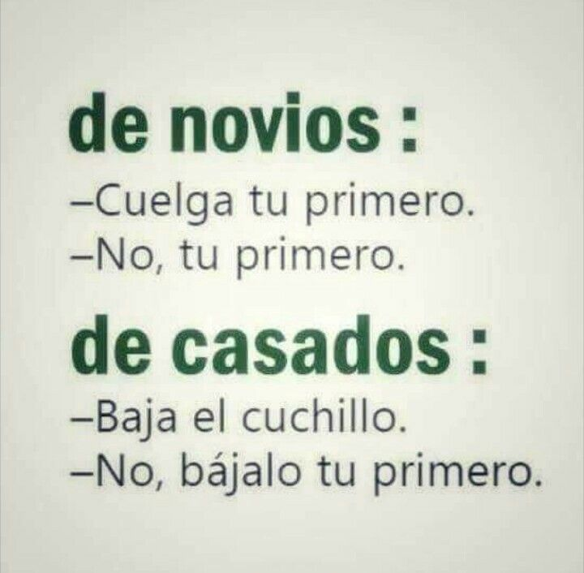

Slide 5
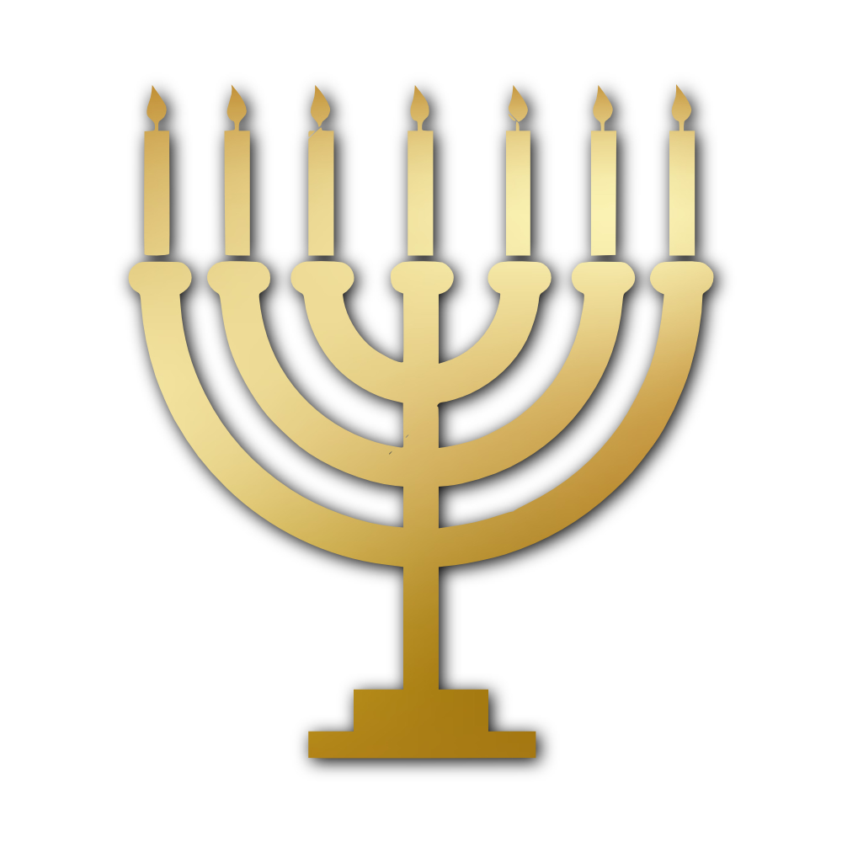
cristo
Entre los siete candeleros

Slide 6
cristo
Entre los siete candeleros
Cristo, el glorioso soberano de los reyes de la tierra. camina entre Sus iglesias, las sostiene en la tribulación y las llama al arrepentimiento y la perseverancia

Slide 7

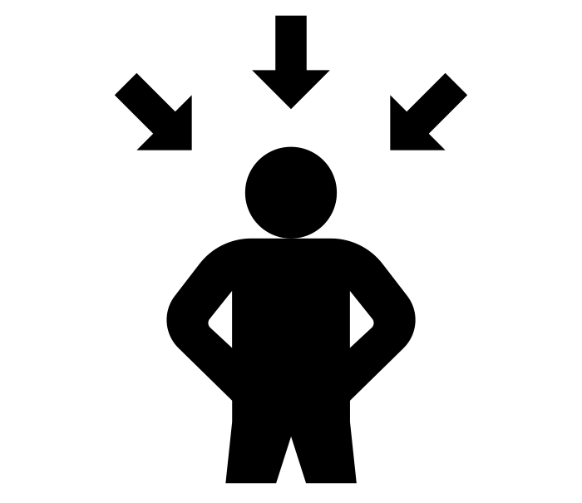


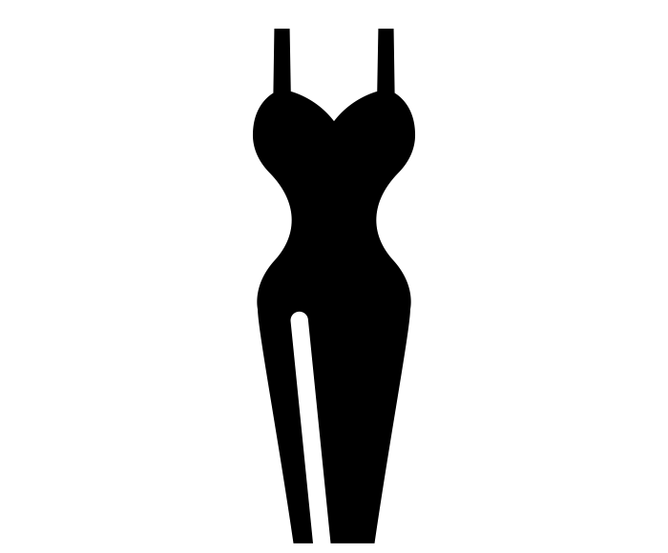
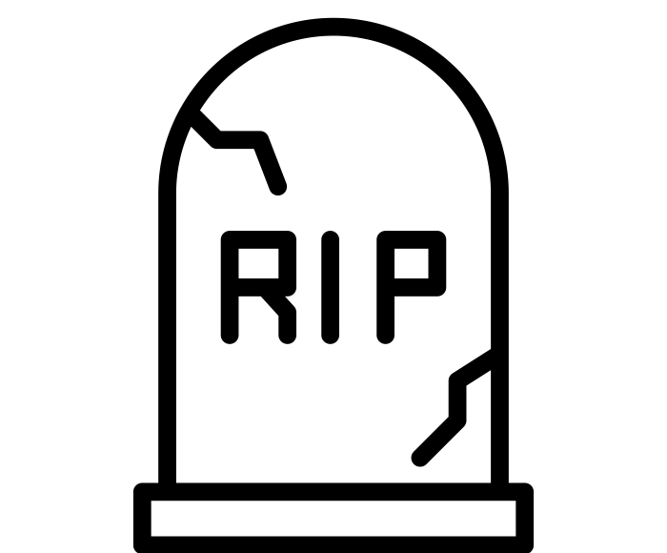
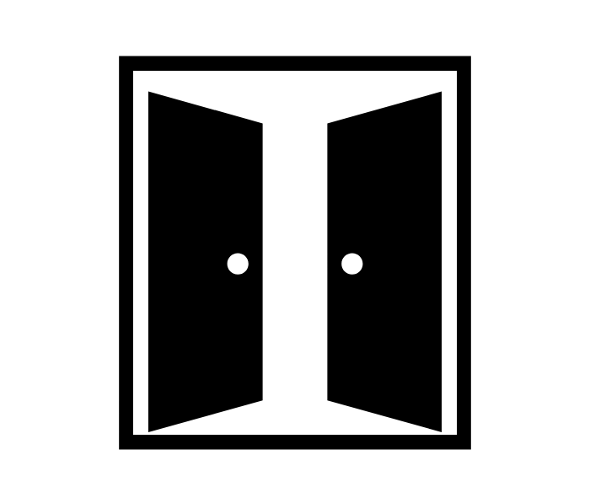
Éfeso Esmirna Pérgamo Tiatira Sardis Filadelfia Laodicea

Slide 8
Éfeso Esmirna Pérgamo Tiatira Sardis Filadelfia Laodicea

Slide 9
Éfeso Esmirna Pérgamo Tiatira Sardis Filadelfia Laodicea

Slide 10
Éfeso Esmirna Pérgamo Tiatira Sardis Filadelfia Laodicea

Slide 11
Éfeso Esmirna Pérgamo Tiatira Sardis Filadelfia Laodicea

Slide 12
3 Principios sobre la realidad de la iglesia
Seguiremos luchando contra el diablo, las tentaciones del mundo y nuestros propios deseos hasta que Cristo regrese o hasta nuestra muerte.
Tu pecado no solo te afecta a ti, también daña a la iglesia del Señor.

Slide 13
Pero al que haga pecar a uno de estos pequeñitos que creen en Mí, mejor le sería que le colgaran al cuello una piedra de molino de las que mueve un asno, y que se ahogara en lo profundo del mar
Mateo 18:6

Slide 14
3 Principios sobre la realidad de la iglesia
Seguiremos luchando contra el diablo, las tentaciones del mundo y nuestros propios deseos hasta que Cristo regrese o hasta nuestra muerte.
Tu pecado no solo te afecta a ti, también daña a la iglesia del Señor.
Cristo nos llama constantemente al arrepentimiento y a la perseverancia.

Slide 15

El trono
El Cordero y los sellos
Dios y el Cordero son glorificados porque Cristo ha probado su soberanía sobre toda la creación. Todo está bajo su dominio; Él tiene el derecho de juzgar a las naciones, redimir a su pueblo y sostenerlo en la tribulación y la muerte.

Slide 16
Resumen:
El trono celestial (4:1 – 8a)
La adoración celestial (8b – 11)
El rollo y el cordero (5:1 – 14)

Slide 17
Para vencer en lo terrenal necesitamos la perspectiva celestial

Slide 18
El trono
celestial

Slide 19
¹Después de esto miré, y vi una puerta abierta en el cielo. Y la primera voz que yo había oído, como sonido de trompeta que hablaba conmigo, decía: «Sube acá y te mostraré las cosas que deben suceder después de estas».
APOCALIPSIS 4:1-8A

Slide 20
Entonces el Señor llamó a Moisés a la cumbre del monte, y Moisés subió.
Exodo 19:20

Slide 21
²Al instante estaba yo en el Espíritu, y vi un trono colocado en el cielo, y a Uno sentado en el trono.
APOCALIPSIS 4:1-8A

Slide 22
³El que estaba sentado era de aspecto semejante a una piedra de jaspe y sardio, y alrededor del trono había un arco iris, de aspecto semejante a la esmeralda.
APOCALIPSIS 4:1-8A

Slide 23
Cubriéndote de luz como con un manto, Extendiendo los cielos como una cortina.
Salmo 104.2

Slide 24
Como el aspecto del arco iris que aparece en las nubes en un día lluvioso, así era el aspecto del resplandor en derredor. Tal era el aspecto de la semejanza de la gloria del SEÑOR. Cuando lo vi, caí rostro en tierra y oí una voz que hablaba
Ezequiel 1.28

Slide 25
⁴Y alrededor del trono había veinticuatro tronos. Y sentados en los tronos, veinticuatro ancianos vestidos de ropas blancas, con coronas de oro en la cabeza.
APOCALIPSIS 4:1-8A

Slide 26
⁵Del trono salían relámpagos, voces, y truenos. Delante del trono había siete lámparas de fuego ardiendo, que son los siete Espíritus de Dios.
APOCALIPSIS 4:1-8A

Slide 27
⁶Delante del trono había como un mar transparente semejante al cristal; y en medio del trono y alrededor del trono, cuatro seres vivientes llenos de ojos por delante y por detrás.
APOCALIPSIS 4:1-8A

Slide 28
⁷El primer ser viviente era semejante a un león; el segundo ser era semejante a un becerro; el tercer ser tenía el rostro como el de un hombre, y el cuarto ser era semejante a un águila volando.
APOCALIPSIS 4:1-8A

Slide 29
⁸Los cuatro seres vivientes, cada uno de ellos con seis alas, estaban llenos de ojos alrededor y por dentro, y día y noche no cesaban de decir: «Santo, Santo, Santo, es el Señor Dios, el Todopoderoso, el que era, el que es y el que ha de venir».
APOCALIPSIS 4:1-8A

Slide 30
La adoración
celestial

Slide 31
y día y noche no cesaban de decir: «Santo, Santo, Santo, es el Señor Dios, el Todopoderoso, el que era, el que es y el que ha de venir».
APOCALIPSIS 4:8B-11

Slide 32
⁹Y cada vez que los seres vivientes dan gloria, honor, y acción de gracias a Aquel que está sentado en el trono, al que vive por los siglos de los siglos,
APOCALIPSIS 4:8B-11

Slide 33
¹⁰los veinticuatro ancianos se postran delante de Aquel que está sentado en el trono, y adoran a Aquel que vive por los siglos de los siglos, y echan sus coronas delante del trono, diciendo:
APOCALIPSIS 4:8B-11

Slide 34
¹¹«Digno eres, Señor y Dios nuestro, de recibir la gloria y el honor y el poder, porque Tú creaste todas las cosas, y por Tu voluntad existen y fueron creadas».
APOCALIPSIS 4:8B-11

Slide 35
El cordero
y el rollo

Slide 36
¹En la mano derecha de Aquel que estaba sentado en el trono vi un libro escrito por dentro y por fuera, sellado con siete sellos.
APOCALIPSIS 5:1-14

Slide 37
²Vi también a un ángel poderoso que anunciaba a gran voz: «¿Quién es digno de abrir el libro y de desatar sus sellos?».
APOCALIPSIS 5:1-14

Slide 38
³Y nadie, ni en el cielo ni en la tierra ni debajo de la tierra, podía abrir el libro ni mirar su contenido.
APOCALIPSIS 5:1-14

Slide 39
⁴Yo lloraba mucho, porque nadie había sido hallado digno de abrir el libro ni de mirar su contenido.
APOCALIPSIS 5:1-14

Slide 40
⁵Entonces uno de los ancianos me dijo*: «No llores; mira, el León de la tribu de Judá, la Raíz de David, ha vencido para abrir el libro y sus siete sellos»
APOCALIPSIS 5:1-14

Slide 41
⁶Miré, y vi entre el trono (con los cuatro seres vivientes) y los ancianos, a un Cordero, de pie, como inmolado, que tenía siete cuernos y siete ojos, que son los siete Espíritus de Dios enviados por toda la tierra.
APOCALIPSIS 5:1-14

Slide 42
⁷El vino y tomó el libro de la mano derecha de Aquel que estaba sentado en el trono.
APOCALIPSIS 5:1-14

Slide 43
⁸Cuando tomó el libro, los cuatro seres vivientes y los veinticuatro ancianos se postraron delante del Cordero. Cada uno tenía un arpa y copas de oro llenas de incienso, que son las oraciones de los santos.
APOCALIPSIS 5:1-14

Slide 44
⁹Y cantaban* un cántico nuevo, diciendo: «Digno eres de tomar el libro y de abrir sus sellos, porque Tú fuiste inmolado, y con Tu sangre compraste para Dios a gente de toda tribu, lengua, pueblo y nación.
APOCALIPSIS 5:1-14

Slide 45
¹⁰Y los has hecho un reino y sacerdotes para nuestro Dios; y reinarán sobre la tierra».
APOCALIPSIS 5:1-14

Slide 46
¹¹Y miré, y oí la voz de muchos ángeles alrededor del trono y de los seres vivientes y de los ancianos. El número de ellos era miríadas de miríadas, y millares de millares,
APOCALIPSIS 5:1-14

Slide 47
¹²que decían a gran voz: «El Cordero que fue inmolado es digno de recibir el poder, las riquezas, la sabiduría, la fortaleza, el honor, la gloria y la alabanza».
APOCALIPSIS 5:1-14

Slide 48
¹³Y oí decir a toda cosa creada que está en el cielo, sobre la tierra, debajo de la tierra y en el mar, y a todas las cosas que en ellos hay: «Al que está sentado en el trono, y al Cordero, sea la alabanza, la honra, la gloria y el dominio por los siglos de los siglos».
APOCALIPSIS 5:1-14

Slide 49
¹⁴Los cuatro seres vivientes decían: «Amén», y los ancianos se postraron y adoraron.
APOCALIPSIS 5:1-14

Slide 50
conclusiones

Slide 51
Para vencer en lo terrenal necesitamos la perspectiva celestial

Slide 52
LA PERSPECTIVA CELESTIAL
Dios está en el trono y es digno de adoración
Los vencedores en Cristo ya están reinando
El Cordero ha vencido por medio de Su muerte
La redención debe hacer de la adoración la prioridad de nuestra vida
Debemos vivir el presente con una perspectiva de la eternidad

Slide 53
Me determino a dedicarme a obtener tanta felicidad para mí en el otro mundo como me sea posible, con el poder, fuerza y vigor, la violencia, de que soy capaz de hacer, o puedo llegar yo mismo a ejecutar, en cualquier forma que se pueda pensar.

